Slide 1
ERİŞİLEBİLİRLİK İZLEME VE DENETLEME FORMLARI GENELGESİ
VE
ERİŞİLEBİLİRLİK İZLEME VE DENETLEME FORMLARI
ERİŞİLEBİLİRLİK İZLEME VE DENETLEME KOMİSYONLARI EĞİTİMİ
6-7-8 ARALIK 2016 ANTALYA

Slide 2
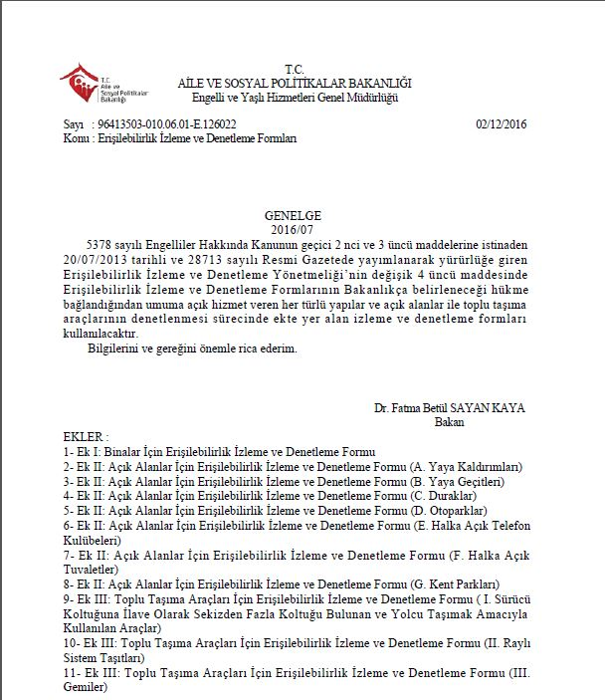

Slide 3
İZLEME VE DENETLEME FORMLARI;
EK1 BİNALAR (673 soru)
EK 2 AÇIK ALANLAR (858 soru)
A. YAYA KALDIRIMLARI
B. YAYA GEÇİTLERİ
C. DURAKLAR
D. OTOPARKLAR
E. HALKA AÇIK TELEFON KULÜBELERİ
F. HALKA AÇIK TUVALETLER
G. KENT PARKLARI
EK 3 TOPLU TAŞIMA ARAÇLARI (240 soru)
I. SÜRÜCÜ KOLTUĞUNA İLAVE OLARAK SEKİZDEN FAZLA KOLTUĞU BULUNAN VE YOLCU TAŞIMAK AMACIYLA KULLANILAN ARAÇLAR
II. RAYLI SİSTEM TAŞITLARI
III.GEMİLER

Slide 4
EK I-
BİNALAR İÇİN
ERİŞİLEBİLİRLİK İZLEME VE DENETLEME
FORMU

Slide 5
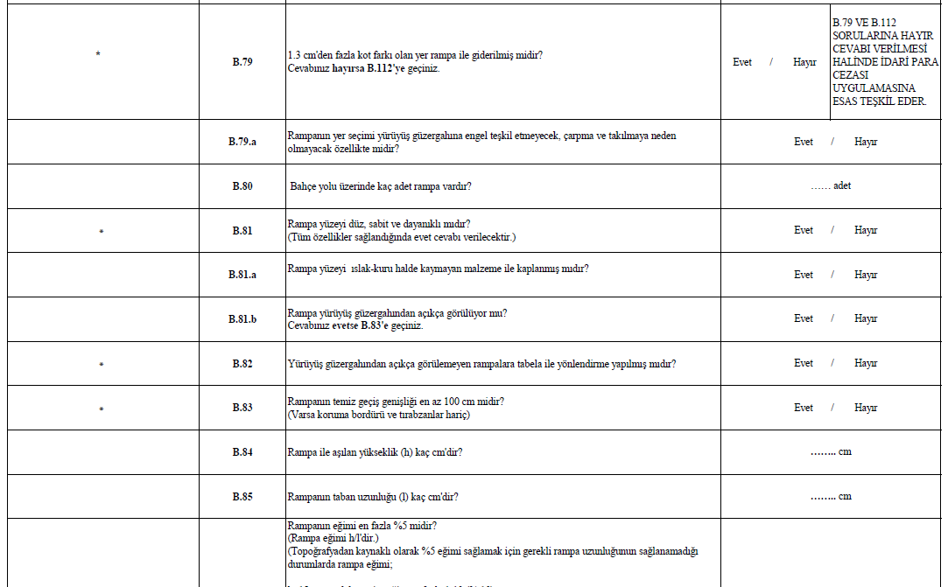
EK I: BİNALAR İÇİN ERİŞİLEBİLİRLİK İZLEME VE DENETLEME FORMU
AÇIKLAMA
Bu form TS 9111, TS 12576, TS ISO 23599, TS 13536, asansörlerle ilgili standartlar ve ilgili diğer standartlar esas alınarak hazırlanmıştır.
''SORUNUN İDARİ PARA CEZASINA ESAS SORU OLMASINA İLİŞKİN İBARE'' sütununda yer alan "*" ibaresi bulunan sorular idari para cezası kapsamında değerlendirmeye alınmaktadır. Diğer sorular izlemeye esas olan veya sorular arasında geçiş yapılmasına yönelik sorulardır.
Formda bazı soruların çoğaltılıp ayrı ayrı cevaplanması gerekmektedir. Bu durumda yönergede belirtilen sorular fotokopi vb. yöntemlerle çoğaltılarak cevaplanacak, “İDARİ PARA CEZASININ UYGULANMA ESASI” sütununda yer alan yönergeler kapsamında idari para cezasının belirlenmesine dahil edilecek ve formun arkasına eklenecektir. Örneğin “BAHÇE YOLU ÜZERİNDEKİ 1,3 CM’DEN DAHA FAZLA OLAN KOT FARKLARI İÇİN B.79-B.137 SORULARI ÇOĞALTILIP AYRI AYRI CEVAPLANARAK FORMUN ARKASINA EKLENECEKTİR.” yönergesine istinaden, bahçe yolu üzerinde 1,3 cm’den fazla kot farkı olan kaç tane yer varsa, B.79-B.137 soruları kot farkı olan yerlerin hepsi için çoğaltılarak ayrı ayrı cevaplanacaktır.
İki soru numarası arasında kullanılan "-" ibaresi, bu iki soru arasındaki tüm soruları kapsamaktadır.
İzleme ve denetleme formunun tamamlanmasından sonra denetime katılan tüm komisyon üyeleri tarafından her sayfanın paraflanması, son sayfanın imzalanması gerekmektedir.
Formun rampanın eğimi sorularında yer alan rampa eğimleri yeni inşa edilecek rampalar için geçerli değildir. Yeni inşa edilecek rampalar için TS 9111'deki Çizelge 1'de yer alan eğimler kullanılmalıdır.

Slide 6
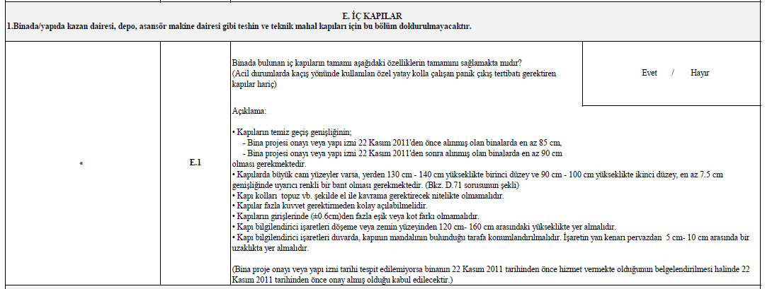
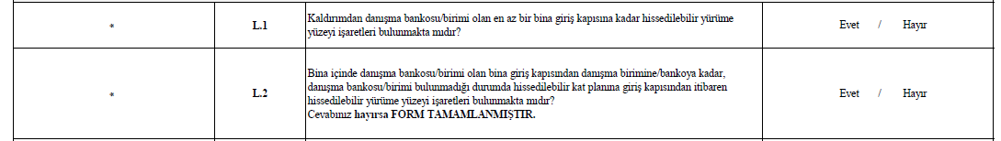
DENETİM İLKELERİ
Farklı bloklardan oluşan binalarda, bağımsız bloklar (aynı bahçe içinde ana binadaki hizmeti tamamlayıcı nitelikte hizmet veren diğer binalar blok olarak kabul edilecektir), ayrı bir bina olarak denetlenecektir.
Tespit sırasında D.69 sorusunda yer alan nesnelerin hangi merdiven, rampa veya kapının önünde olduğu, E.1 sorusunda yer alan özellikleri sağlamayan kapıların hangileri olduğu ve hangi özellikleri sağlamadığı gibi mahal bilgileri formun sonunda yer alan EK BİLGİLER bölümünde belirtilmelidir.
Hissedilebilir Yürüme Yüzeyi İşaretleri soruları Sağlık Kuruluşları, gündüz bakım evleri/kreşler, anaokulları, ilkokullar, orta okullar ve liseler, Aile ve Sosyal Politikalar Bakanlığınca yatılı hizmet verilen kuruluşlar için cevaplanmayacaktır.
Araç muayene istasyonları gibi bahçede yaya dolaşımının mümkün olmadığı binalar için L.1 ve L.2 soruları cevaplanmayacaktır.

Slide 7
Alışveriş merkezlerinin (AVM) denetiminde ortak kullanım alanları için tüm form cevaplanacaktır. Mağazalar için; mağaza girişleri için D.Bina Girişleri bölümü ile mağaza içi dolaşım alanları için H. Bina İçi Yatay Dolaşım bölümlerinde bulunan sorular cevaplanacaktır. AVM'lerde bulunan sinemalar için; sinema girişleri için D.Bina Girişleri bölümü, sinema içerisinde bulunan tuvaletler için G. Tuvaletler, sinema içi dolaşım alanları ve sinema salonları için H. Bina İçi Yatay Dolaşım bölümlerinde bulunan sorular cevaplanacaktır. Birden fazla katlı sinemalarda AVM'nin asansörünün kullanılamadığı durumlarda I. Bina İçi Dikey Dolaşım bölümü de doldurulacaktır.
Asansör bulunmayan binalarda engelli tuvaleti/tuvaletlerinden en az bir kadın ve bir erkek veya bağımsız girişi olan en az 1 adet kadın-erkek ortak kullanımında olan engelli tuvaletinin zemin katta düzenlenmiş olması gerekmektedir. Tuvalet ile ilgili bu gereklilik asansör ile ilgili gereklilikleri ortadan kaldırmaz.
Gerçek ve özel hukuk tüzel kişilerine ait binaların denetiminde binaya ait vergi levhasının fotoğrafının çekilmesi ya da bir kopyasının temin edilmesi gerekmektedir.

Slide 8
Bir kampüste birden fazla yurt bulunması durumunda en az 1 kız 1 erkek yurdu olmak üzere toplam 2 yurdun engelli odalarında yapılacak düzenlemeler dahil olacak şekilde her kata ve bulunuyorsa her kattaki ortak kullanım alanlarına erişimi sağlandıktan sonra diğer yurtlarda sadece yemekhane, dinlenme odaları, çalışma odaları ve ziyaretçi salonları gibi ortak kullanımlara erişilebilirliğin sağlanması yeterli olacaktır.
Hissedilebilir yürüme yüzeyi işaretleri ile ilgili usul ve esaslar Aile ve Sosyal Politikalar Bakanlığı tarafından yayımlanacak genelge ile belirlenir.

Slide 9
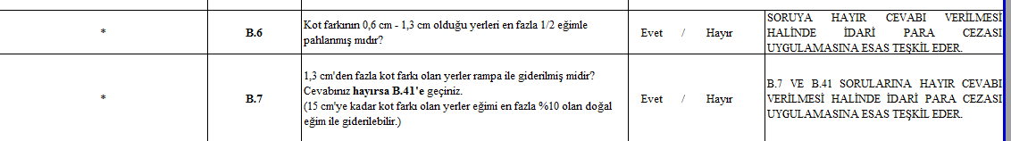
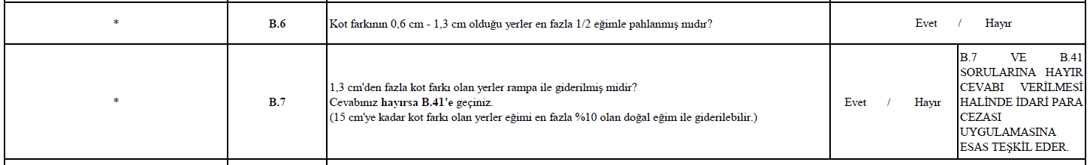
KAPSAM
Bu form kamu kurum ve kuruluşlarına ait mevcut resmî yapılar, spor alanları ve benzeri sosyal ve kültürel alt yapı alanları ile gerçek ve tüzel kişiler tarafından yapılmış ve umuma açık hizmet veren her türlü yapıların erişilebilirliğinin izlenmesi ve denetlenmesine yöneliktir.
İdari Para Cezasının Uygulanma Esası sütunu revize edilmiştir.

Slide 10
A. BİNANIN ÖZELLİKLERİ

Slide 11
B. BİNANIN ÖZELLİKLERİ

Slide 12
B.BİNA YAKIN ÇEVRESİ

Slide 13
B.BİNA YAKIN ÇEVRESİ
İPTAL

Slide 14
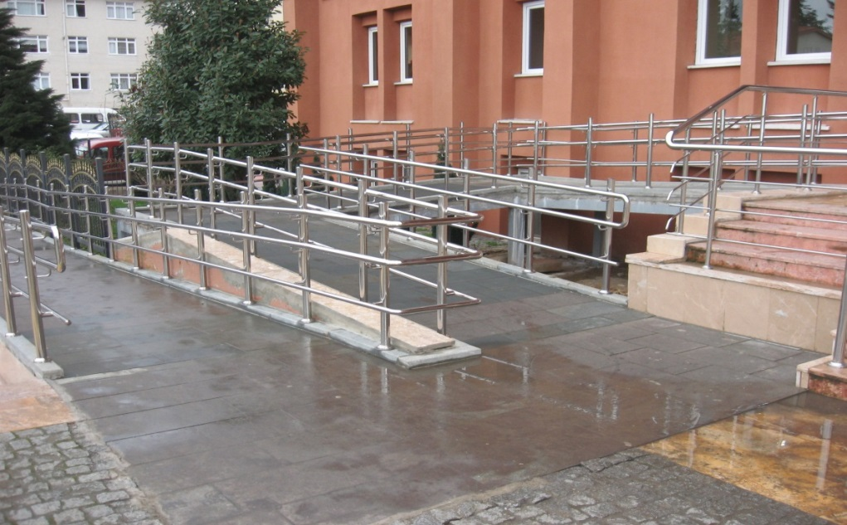
B. BİNA YAKIN ÇEVRESİ

Slide 15
B. BİNA YAKIN ÇEVRESİ

Slide 16
B.BİNA YAKIN ÇEVRESİ
İPTAL

Slide 17
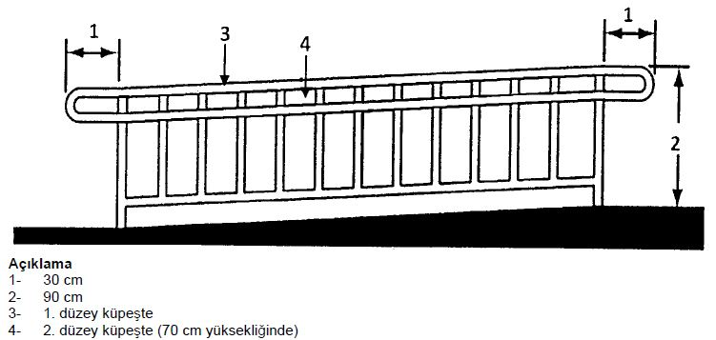
*

Slide 18
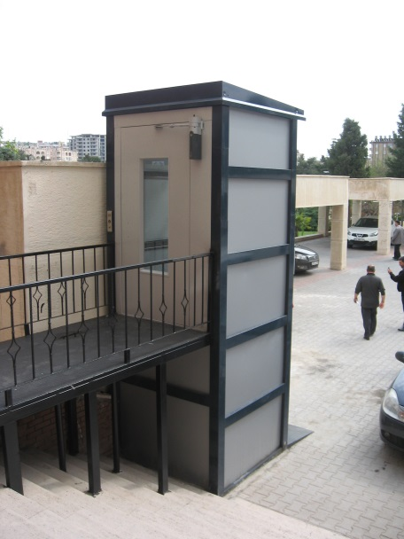
Erişilebilir Asansör Soruları I.5-I.36;
*Girişten itibaren yönlendirme sağlanmış,
*Asansör kabinine engelsiz erişim sağlanmış,
*Kapı genişliği 90 cm,
*Kabin içi ve dışı kontrol düğmeleri Braille kabartmalı ve uygun boyut ve yüksekliğe yerleştirilmiş,
*Sesli uyarı sistemi olan,
*Asansör kabin ölçüleri uygun,

Slide 19
B. BİNA YAKIN ÇEVRESİ

Slide 20
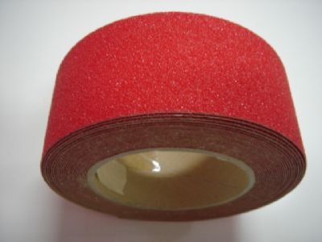
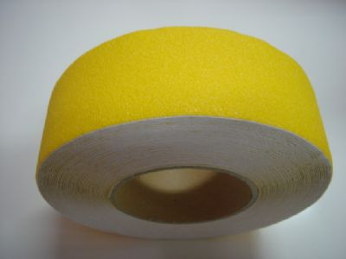
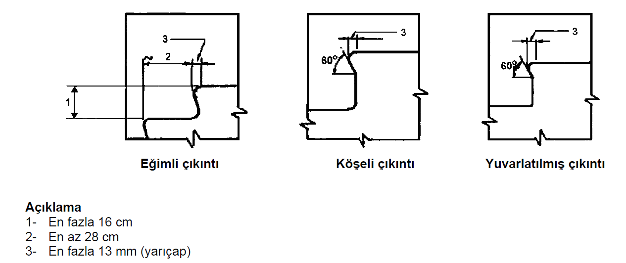
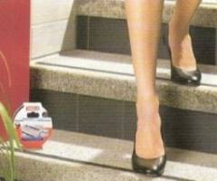
İPTAL

Slide 21
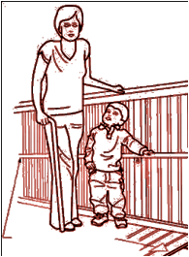
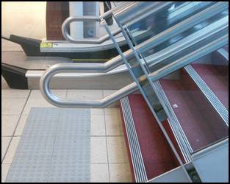

Slide 22
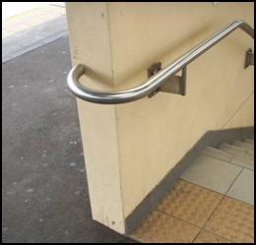

Slide 23
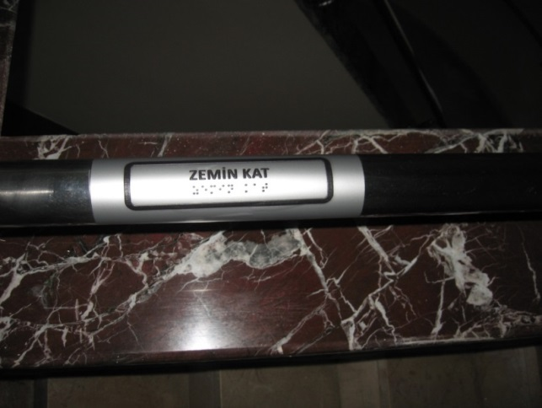
B. BİNA YAKIN ÇEVRESİ

Slide 27
B. BAHÇE YOLU

Slide 28
B. BAHÇE YOLU

Slide 29
B. BAHÇE YOLU
İPTAL

Slide 30
B. BAHÇE YOLU

Slide 31
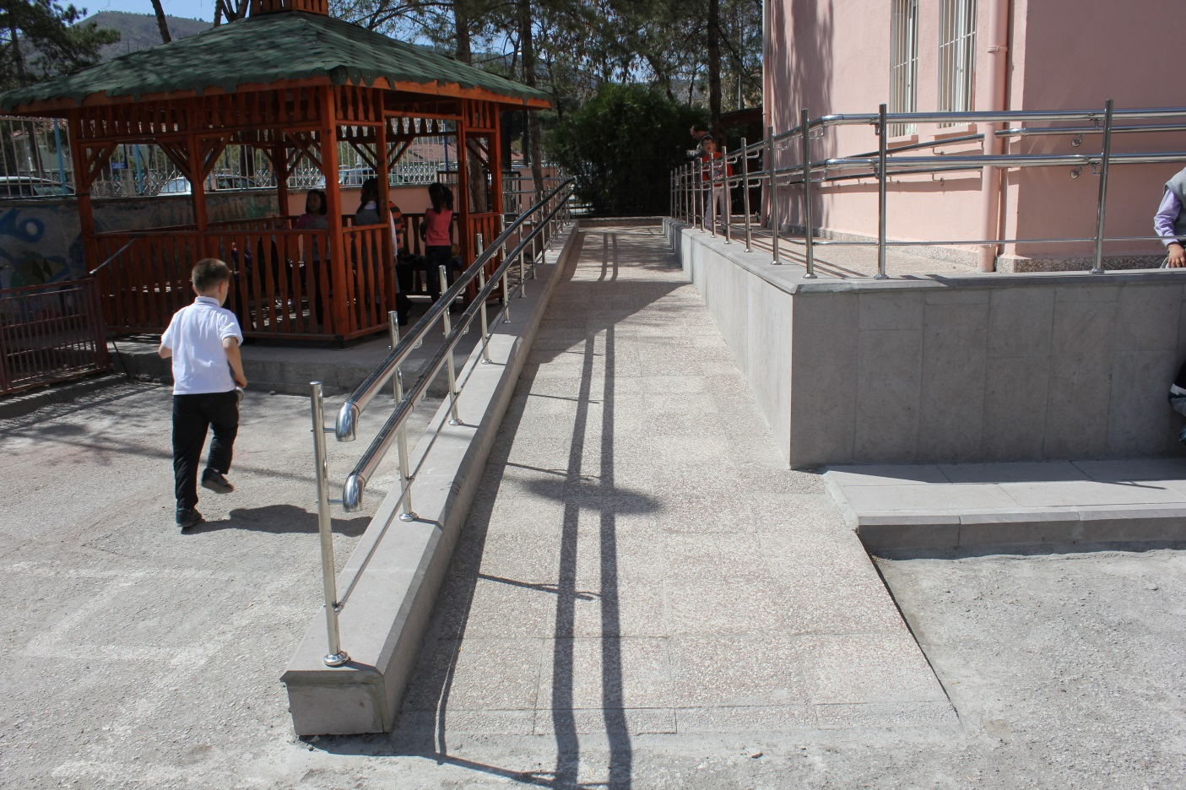
B. BAHÇE YOLU

Slide 32
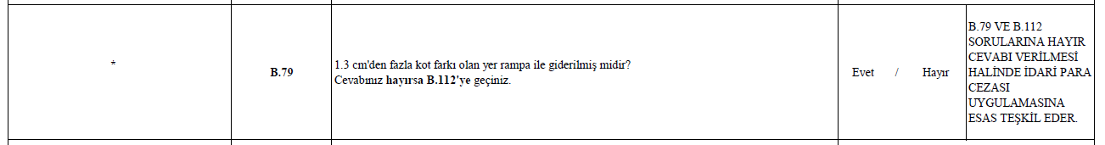

Slide 34
B. BAHÇE YOLU
İPTAL

Slide 35
B. BAHÇE YOLU

Slide 36
B. BAHÇE YOLU

Slide 37
B. BAHÇE YOLU

Slide 39
C.OTOPARKLAR
Açık Otoparklar

Slide 42
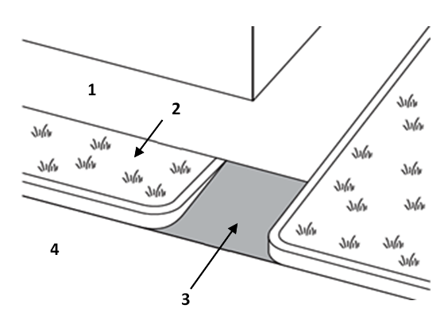
C.OTOPARKLAR
Açık Otoparklar

Slide 43
C.OTOPARKLAR
Açık Otoparklar

Slide 44
C.OTOPARKLAR
Kapalı Otoparklar

Slide 45
C.OTOPARKLAR
Kapalı Otoparklar
İPTAL
İPTAL

Slide 46
C.OTOPARKLAR
Kapalı Otoparklar

Slide 47
C.OTOPARKLAR
Kapalı Otoparklar

Slide 50
RAMPA
MERDİVEN
ASANSÖR

Slide 52
D.BİNA GİRİŞİ

Slide 53
İPTAL

Slide 55
D.BİNA GİRİŞİ
İPTAL

Slide 58
seyyar rampa var mıdır?(Bu soruya tüm özelliklerin sağlanması halinde evet cevabı veriniz.)

Slide 59
İPTAL

Slide 60
D.BİNA GİRİŞİ

Slide 61
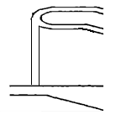
D.BİNA GİRİŞİ

Slide 63
D.BİNA GİRİŞİ

Slide 64
D.BİNA GİRİŞİ

Slide 65
D.BİNA GİRİŞİ

Slide 67
D.BİNA GİRİŞİ

Slide 68
D.BİNA GİRİŞİ

Slide 70
D.BİNA GİRİŞİ
İPTAL

Slide 71
T
T
İPTAL
- E.2 sorusu yeni formda yoktur.

Slide 72
G. TUVALETLER 1. Bu bölüm sadece yetişkin tuvaletleri için doldurulacaktır. 2. Bina birden fazla bloktan oluşuyorsa bu bölüm her bir blok için ayrı ayrı doldurulacaktır. 3. Binada/yapıda personel kullanımına yönelik dahi tuvalet bulunmuyorsa bu bölüm doldurulmayacaktır. 10/08/2005 tarihli İşyeri Açma ve Çalışma Ruhsatlarına İlişkin Yönetmelik kapsamında ruhsatlandırılan işyerlerinde ruhsat verilirken tuvalet bulunma şartı aranmayanlar için bu bölüm doldurulmayacaktır. 4. İlgili mevzuatı kapsamında ruhsat verilirken tuvalet şartı aranmayan diğer işyerleri içinde bu bölüm doldurulmayacaktır.

Slide 73
İŞYERİ AÇMA VE ÇALIŞMA RUHSATLARINA İLİŞKİN YÖNETMELİĞE GÖRE TUVALET BULUNDURMASI GEREKEN YERLER

Slide 74
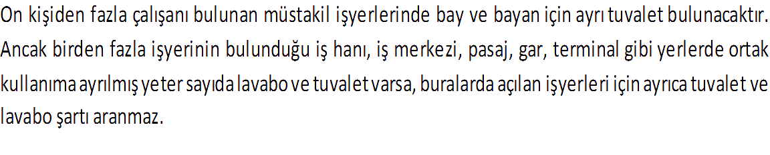
A.SIHHÎ MÜESSESELER

Slide 75
1.LOKANTA, AYAKTA YEMEK YENİLEN YERLER, KAFETERYA, YEMEĞİ PAKETTE SATAN YERLER VE BENZERİ İŞYERLERİ
a) Birinci sınıf lokantalar
b) İkinci sınıf lokantalar
c) Üçüncü sınıf lokantalar

Slide 76
2.KAHVEHANE, KIR KAHVESİ, OYUN SALONU, İNTERNET SALONU, ÇAY BAHÇESİ, ÇAY OCAĞI VE BENZERİ İŞYERLERİ
a)Birinci sınıf kahvehaneler, çay bahçesi, kır kahvesi
b)İkinci sınıf kahvehaneler
c)Üçüncü sınıf kahvehaneler
d)Oyun yeri
e)İnternet salonu

Slide 77
3. PASTANELER
a)Birinci sınıf pastaneler
b) İkinci sınıf pastaneler
c)Üçüncü sınıf pastaneler

Slide 78
4.GAZİNO, DANS SALONU, DİSKOTEK, PAVYON, TAVERNA, AÇIK HAVA GAZİNOSU, BAR, KOKTEYL SALONU VE BENZERİ EĞLENCE YERLERİ
a)Birinci sınıf gazino, dans salonu, diskotek, pavyon, taverna, açık hava gazinosu, bar, kokteyl salonu
b)İkinci sınıf gazino, dans salonu, diskotek, pavyon, taverna, açık hava gazinosu, bar, kokteyl salonu

Slide 79
5. TİYATRO, SİNEMA, DÜĞÜN SALONLARI, SİRK, LUNAPARKLAR VE GÖSTERİ MERKEZLERİ
a) Birinci sınıf tiyatro, sinema ve gösteri merkezi
Salon ve balkon için ayrı ayrı her 400 koltuk için iki bay ve iki bayan olmak üzere en az dört tuvalet bulunacak, tuvalet sayısı kadar lavabo bulunacaktır.
Bekleme salonunun ve balkonun tuvaletler ile doğrudan doğruya irtibatı yok ise, bu bölümde en az bir bayan ve bay tuvaleti bulunacaktır
b)İkinci sınıf tiyatro, sinema ve gösteri merkezi
c) Açık hava sineması
ç) Düğün salonu
d)Sirkler ve lunaparklar

Slide 80
6. OTEL VE PANSİYONLAR
a) Birinci sınıf otel
Katlarda her 20 odaya en az 1 adet olmak üzere, bay ve bayanlara ait aynalı, fayanslı, lavabolu, sıvı sabunlu ayrı alaturka tuvaletler bulunacaktır.
Odalar;
Banyolu ve tuvaletli olacaktır
b) İkinci sınıf otel
Odalar;
En az yarısı banyolu ve tuvaletli olacaktır
En az % 10’u daire olacaktır.
Dairelerde, yatak odası, banyo ve tuvalet olacaktır.
Katlarda yeteri kadar banyo ve tuvalet bulunacaktır
c) Üçüncü sınıf otel ve pansiyon
Odalarda;
En az % 20’si banyolu ve tuvaletli olacaktır.
Katlarda her 10 yatağa bir banyo ve tuvalet bulunacaktır.

Slide 81
7.GÜZELLİK SALONLARI
8.MASAJ SALONLARI
9. BERBER ve KUAFÖRLER
a) Birinci sınıf berber ve kuaför salonu

Slide 82
G. TUVALETLER
 | G.1 | Binada kaç tane tuvalet kabini vardır?
* | G.2 | Binada engelli tuvaleti var mıdır? Cevabınız hayırsa H.BİNA İÇİ YATAY DOLAŞIM bölümü sorularına geçiniz.
* | G.3 | Binada en az bir adet kadın ve bir adet erkek veya bağımsız girişi olan en az bir adet kadın-erkek ortak kullanımda olan engelli tuvalet kabini var mıdır?

Slide 83
T

Slide 85
G.TUVALETLER

Slide 86
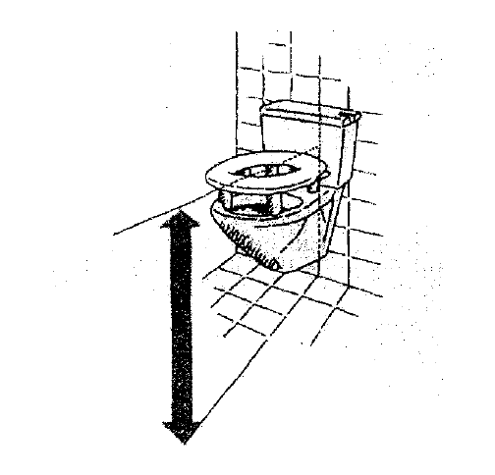

Slide 89
İPTAL

Slide 90
H.BİNA İÇİ YATAY DOLAŞIM

Slide 91
İPTAL

Slide 95
H.BİNA İÇİ YATAY DOLAŞIM
İPTAL

Slide 98
H.BİNA İÇİ YATAY DOLAŞIM
İPTAL

Slide 99
H.BİNA İÇİ YATAY DOLAŞIM

Slide 100
İPTAL

Slide 102
İPTAL

Slide 103
H.BİNA İÇİ YATAY DOLAŞIM

Slide 104
İPTAL

Slide 109
H.BİNA İÇİ DİKEY DOLAŞIM

Slide 110
H.BİNA İÇİ DİKEY DOLAŞIM

Slide 111
H.BİNA İÇİ DİKEY DOLAŞIM

Slide 112
İPTAL

Slide 116

T

Slide 118



Slide 119


Slide 121
T

Slide 122
Sıkça Sorulan Sorular;
A.13 | Bina bir site/yerleşke (Adres ve Numaralamaya İlişkin Yönetmeliğe göre site; genellikle bir merkezden yönetilen binalar grubudur) içerisinde midir? Soru 1. Bina bir kampus içerisinde bulunuyorsa bahçe girişi olarak ele alınması gereken noktalar nelerdir? Yerel trafik koşulları, topoğrafya, toplu taşıma durağına yakınlık ve otoparka yakınlık ihtiyaçları bina ve bölge özelinde değişkenlik gösterebilmektedir. Bu nedenle her bahçe girişinin site/yerleşke özelinde değerlendirilmesi ve komisyonun ortak kararı ile denetlenecek en az bir bahçe girişi belirlenmelidir. Soru 2. Site/yerleşke içerisinde yer alan yaya yolları/ kaldırımlar/bahçe yolları hangi kapsamda değerlendirilmelidir? Site/yerleşke içerisindeki trafiğe kapalı bahçe yolları "Bina Yakın Çevresi" olarak, trafiğe açık alanlarda bulunan yaya yolları/kaldırımlar Ek 2 "Açık Alanlar Formu- Yaya Kaldırımları" olarak değerlendirilmelidir.

Slide 123
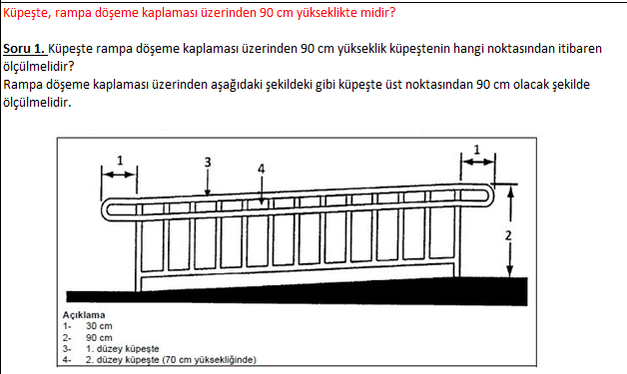
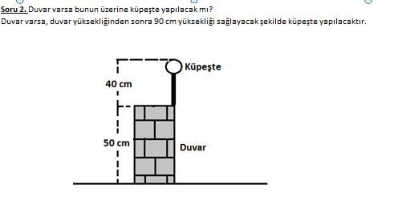

Slide 124
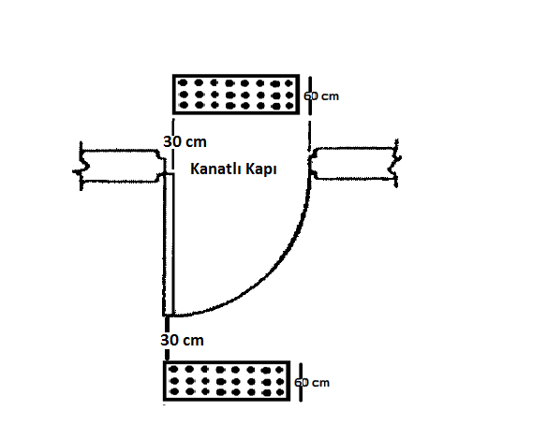
D.75.a Kanatlı kapının kapı kanadının açıldığı tarafta, kanat açlıdıktan sonra 30 cm boşluk bırakılarak 60 cm genişliğinde (derinliğinde) ve kapı genişliği boyunca, kapının diğer tarafında kapıdan 30 cm boşluk bırakılarak 60 cm genişliğinde (derinliğinde) ve kapı genişliği boyunca uyarıcı yüzey var mıdır? AÇILAMA; Uygulama aşağıdaki şekle göre yapılmalıdır.

Slide 125
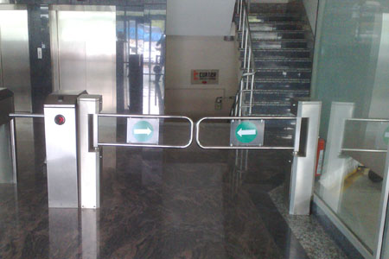
D.76.j Turnike yanında temiz geçiş genişliği 90 cm olan erişilebilir turnike geçişi var mıdır? AÇIKLAMA; Erişilebilir turnikesi (temiz geçiş genişliği 90 cm olan tek kanatlı veya çift kanatlı) normal turnikelerin yanında yer alabilir.

Slide 126
TEŞEKKÜR EDERİZ

